Slide 1


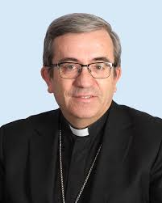
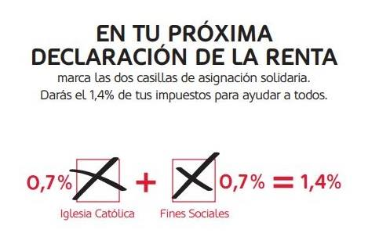
Arzobispo de Valladolid: D. Luis Javier Argüello García
Convoca ASAMBLEA DIOCESANA
Primer Acto de la ASAMBLEA DIOCESANA (Domingo 19 de Abril)
Contestar al CUESTIONARIO que se va a entregar en las Eucaristías
Objetivos del CUESTIONARIO
Objetivo nº 1: Conocer cuantos somos y cuales son algunas de nuestras características (edad, sexo…).
Objetivo nº 2: Ver nuestro grado de participación en otras actividades.
Objetivo nº 3: Recoger valoraciones de las actividades que realizamos o sugerir otras a intensificar o poner en marcha.

Slide 2

¡BIENVENIDOS!
DOMINGO, DÍA DEL SEÑOR
ORIENTADA A NIÑOS, PREADOLESCENTES Y FAMILIAS
COMUNIDAD PARROQUIAL CRISTO REDENTOR –VALLADOLID-

Slide 3

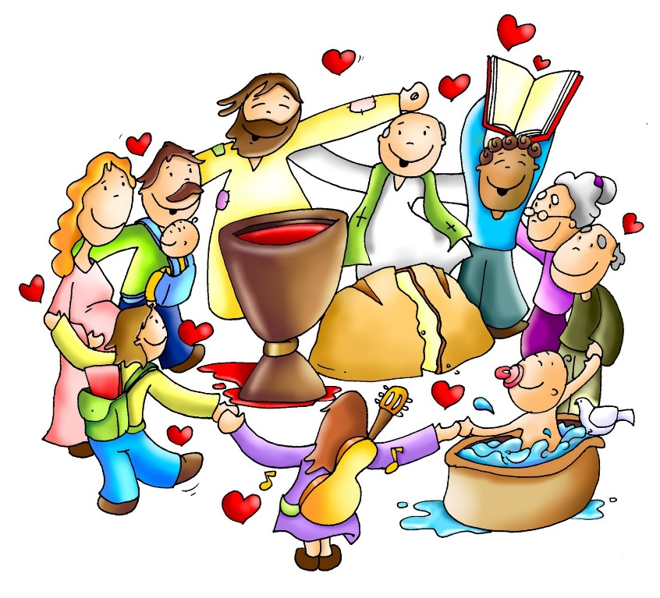
VEN A LA FIESTA
Ven a la fiesta, la fiesta con Jesús.
Ven a cantar, a celebrar,
que con nosotros se quiso quedar.
Lleva la mano hasta la frente;
lleva la mano al barrigón,
al hombro izquierdo y luego al derecho
y di muy fuerte: ¡La fiesta empezó!
Ven a la fiesta, la fiesta con Jesús.
Ven a cantar, a celebrar,
que con nosotros se quiso quedar. (bis)

Slide 4
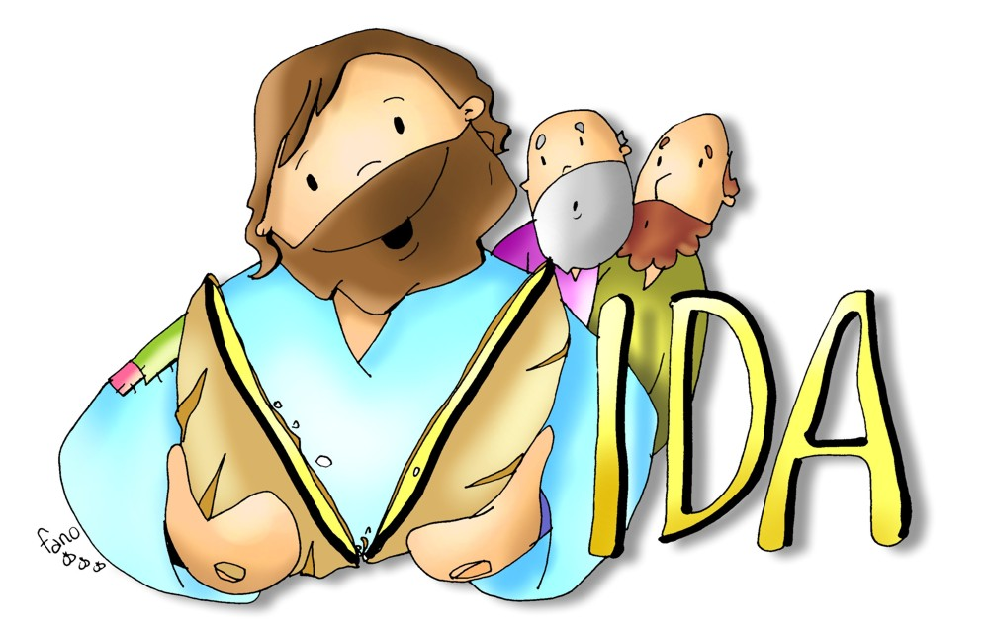
III DOMINGO DE PASCUA

Slide 5
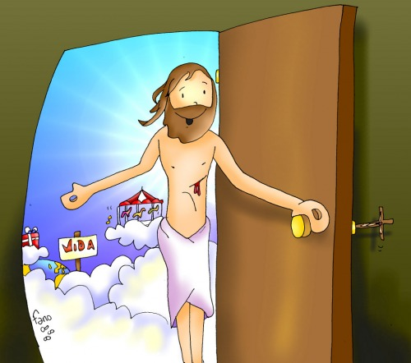
MI DIOS ESTÁ VIVO
Mi Dios está vivo, Él no está muerto,
mi Dios está vivo, en mi corazón.
Mi Dios está vivo, ha resucitado;
lo siento en mis manos, lo siento en mis pies,
lo siento en mi alma y en mi ser.
Oh, oh, oh, oh, hay que nacer del agua,
oh, oh, oh, oh, hay que nacer del Espíritu de Dios.
Oh, oh, oh, oh, hay que nacer del agua
del Espíritu de Dios, hay que nacer del Señor. (bis)
Prepárate para que sientas, prepárate para que sientas,
prepárate para que sientas el Espíritu de Dios.
Déjalo que se mueva, déjalo que se mueva,
déjalo que se mueva dentro de tu corazón.

Slide 6

HIMNO DE GLORIA
GLORIA A DIOS EN EL CIELO Y EN LA TIERRA PAZ
A LOS HOMBRES QUE AMA EL SEÑOR.
Por tu inmensa Gloria te alabamos,
te bendecimos, te adoramos,
te glorificamos, te damos gracias.
GLORIA A DIOS EN EL CIELO……
Señor, Dios, Rey celestial, Dios Padre Todopoderoso,
Señor, Hijo único, Jesucristo,
Señor Dios, Cordero de Dios, Hijo del Padre.
GLORIA A DIOS EN EL CIELO……
1/2

Slide 7
Tú que quitas el pecado del mundo, ten piedad de nosotros,
Tú que quitas el pecado del mundo, atiende a nuestra súplica,
Tú que estás sentado a la derecha del Padre,
ten piedad de nosotros.
GLORIA A DIOS EN EL CIELO……
Porque sólo Tú eres santo,
sólo Tú, Señor,
sólo Tú Altísimo Jesucristo,
con el Espíritu Santo,
en la gloria de Dios Padre.
Amén.
2/2

Slide 8
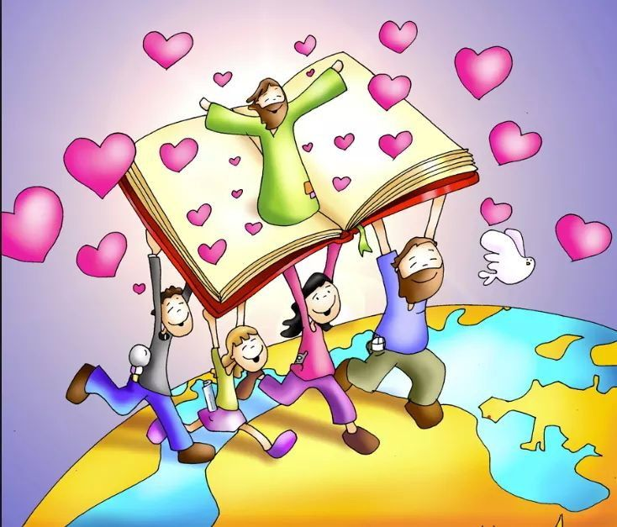

LITURGIA DE LA PALABRA
PRIMERA LECTURA:
Libro de los Hechos de los Apóstoles.
SALMO:
Señor, me enseñarás el sendero de la vida.
SEGUNDA LECTURA:
Primera carta del apóstol S. Pedro

Slide 9


CRISTO VIVE!
Cristo vive dentro de ti,
Ale - luya, Alelu-u-u-ya.
Cristo vive dentro de ti,
y entre nosotros Ale- lu - ya. (Bis)

Slide 10

III DOMINGO DE PASCUA
san Lucas, 24.
Lo reconocieron al partir el pan.

Slide 11

CREDO de Nicea - Constantinopla
padeció y fue sepultado,
y resucitó al tercer día, según las Escrituras,
y subió al cielo,
y está sentado a la derecha del Padre;
y de nuevo vendrá con gloria
para juzgar a vivos y muertos,
y su reino no tendrá fin.
Creo en el Espíritu Santo,
Señor y dador de vida,
que procede del Padre y del Hijo,
que con el Padre y el Hijo
recibe una misma adoración y gloria,
y que habló por los profetas.
Creo en la Iglesia,
que es una, santa, católica y apostólica.
Confieso que hay un solo bautismo
para el perdón de los pecados.
Espero la resurrección de los muertos
y la vida del mundo futuro.
Amén.
"Creo en un solo Dios,
Padre todopoderoso,
Creador del cielo y de la tierra,
de todo lo visible y lo invisible.
Creo en un solo Señor, Jesucristo,
Hijo único de Dios,
nacido del Padre antes de todos los siglos:
Dios de Dios, Luz de Luz,
Dios verdadero de Dios verdadero,
engendrado, no creado,
de la misma naturaleza del Padre,
por quien todo fue hecho;
que por nosotros los hombres,
y por nuestra salvación bajó del cielo,
y por obra del Espíritu Santo
se encarnó de María, la Virgen,
y se hizo hombre;
y por nuestra causa fue crucificado
en tiempos de Poncio Pilato;

Slide 12


CREDO de los apóstoles
Creo en Dios, Padre Todopoderoso,
Creador del cielo y de la tierra.
Creo en Jesucristo, su único Hijo,
Nuestro Señor, que fue concebido por
obra y gracia del Espíritu Santo,
nació de Santa María Virgen;
Padeció bajo el poder de Poncio Pilato,
fue crucificado, muerto y sepultado,
descendió a los infiernos,
al tercer día resucitó de entre los muertos,
subió a los cielos y está sentado a la
derecha de Dios, Padre todopoderoso.
Desde allí ha de venir a juzgar
a vivos y muertos.
Creo en el Espíritu Santo,
la santa Iglesia católica,
la comunión de los santos,
el perdón de los pecados,
la resurrección de la carne
y la vida eterna.
Amén.

Slide 13


Respondemos:
Te rogamos, óyenos.

Slide 14

  TE DOY MI CORAZÓN
Te doy mi corazón,
te doy mi alma,
yo vivo para ti.
Cada paso que doy
en cada momento
haz tu voluntad en mi.

Slide 15
“Orad, hermanos, para que este sacrificio, mío y vuestro, sea agradable a Dios, Padre todopoderoso “
Todos: “El Señor reciba de tus manos este sacrificio, para alabanza y gloria de su Nombre, para nuestro bien y el de toda su Santa Iglesia”

Slide 16

PLEGARIA EUCARÍSTICA
El Señor esté con vosotros
Y con tu espíritu.
Levantemos el corazón.
Lo tenemos levantado hacia el Señor.
Demos gracias al Señor nuestro Dios.
Es justo y necesario.

Slide 17
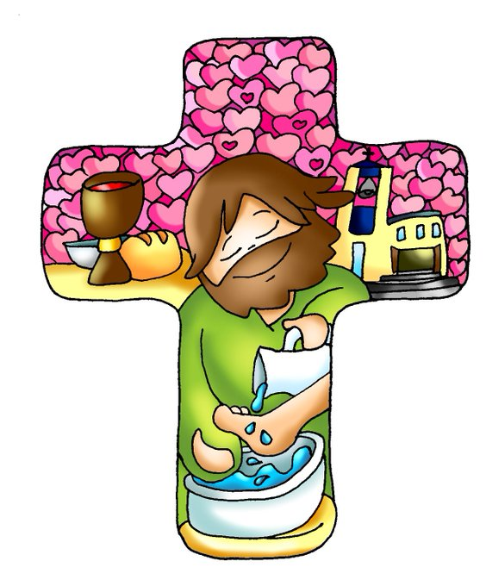
SANTO (ERES SANTO)
Santo, eres santo, los cielos te proclaman.
Santo, eres santo, la tierra entera llama… a su santo;
eres santo, bendito el que viene en tu nombre (en tu nombre)
hoosannaaa ¡queremos cantaaar!...
1/2

Slide 18
…que eres Santo, eres santo, los cielos te proclaman.
Santo, eres santo, la tierra entera llama… a su santo;
eres santo, bendito el que viene en tu nombre (en tu nombre)
hoosannaaa ¡queremos cantaaar!...
…que eres santo, eres santo, los cielos te proclaman.
Santo, eres santo, la tierra entera llama… a su saaanto,
a su saaanto.
2/2

Slide 19

El pan y el vino se transforman en el Cuerpo y en la Sangre de Jesús.
CONSAGRACIÓN

Slide 20

Éste es el Sacramento de nuestra fe.
Todos: Anunciamos tu muerte,
proclamamos tu Resurrección.
¡Ven, Señor Jesús!

Slide 21





Padre Nuestro
que estás en el
Santificado sea tu nombre
Venga a nosotros tu
Hágase tu voluntad
en la como en el
Danos hoy nuestro de cada día
Perdona nuestras ofensas
como también nosotros
perdonamos a los que nos ofenden
No nos dejes caer en la tentación
y líbranos del mal.

Slide 22
… esperamos la venida gloriosa de nuestro Señor Jesucristo.
Todos: Tuyo es el Reino, tuyo el poder y la gloria, por siempre, Señor.

Slide 23

RITO DE LA PAZ
… La paz del Señor esté siempre con vosotros.
Todos: Y con tu espíritu.
…Daos fraternalmente la paz

Slide 24

LLEVAD LA BUENA NOTICIA
Llevad la Buena Noticia
a todo ser que respira,
y decidles que la PAZ
está dentro de sus vidas.
Y que ellos PAZ serán
si desparraman amor
en cuantos hombres encuentren
por esos caminos de Dios.

Slide 25
Éste es el Cordero de Dios que quita el pecado del mundo. Dichosos los invitados a la mesa del Señor.
Todos:
Señor, no soy digno de que entres en mi casa, pero una palabra tuya bastará para sanarme.

Slide 26
III DOMINGO DE PASCUA
san Lucas, 24.
Lo reconocieron al partir el pan.

Slide 27

EL SEÑOR DIOS NOS AMÓ
El Señor Dios nos amó como nadie amó jamás.
Él nos guía como estrella cuando no existe la luz.
Él nos da todo su amor mientras la fracción del pan.
Es el pan de la amistad, el pan de Dios.
Es mi cuerpo: tomad y comed.
Esta es mi sangre: tomad y bebed.
Pues yo soy la Vida, yo soy el Amor.
Oh, Señor, condúcenos hasta tu amor.
1/3

Slide 28

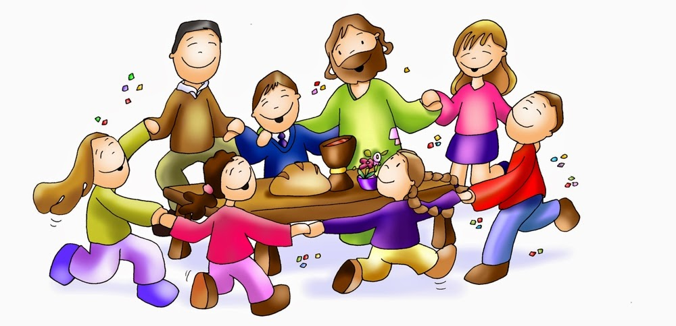
El Señor Dios nos amó como nadie amó jamás.
Sus paisanos le creían hijo de un trabajador.
Como todos, Él también ganó el pan con su sudor,
y conoce la fatiga y el dolor.
Es mi cuerpo: tomad y comed.
Esta es mi sangre: tomad y bebed.
Pues yo soy la Vida, yo soy el Amor.
Oh, Señor, condúcenos hasta tu amor.
2/3

Slide 29
El Señor Dios nos amó como nadie amó jamás.
Él reúne a los hombres y les da a vivir su amor.
Los cristianos, todos ya, miembros de su cuerpo son, nadie puede separarlos de su amor.
Es mi cuerpo: tomad y comed.
Esta es mi sangre: tomad y bebed.
Pues yo soy la Vida, yo soy el Amor.
Oh, Señor, condúcenos hasta tu amor.
3/3

Slide 30

MÁS ALLÁ
Más allá de mis miedos,
más allá de mi inseguridad,
quiero darte una respuesta.
Aquí estoy, para hacer tu voluntad,
para que mi amor sea decirte Sí,
hasta el final.

Slide 31

¡Gracias, mi Dios!
Acción de Gracias

Slide 32
Arzobispo de Valladolid: D. Luis Javier Argüello García
Convoca ASAMBLEA DIOCESANA
Primer Acto de la ASAMBLEA DIOCESANA (Domingo 19 de Abril)
Contestar al CUESTIONARIO que se va a entregar en las Eucaristías
Objetivos del CUESTIONARIO
Objetivo nº 1: Conocer cuantos somos y cuales son algunas de nuestras características (edad, sexo…).
Objetivo nº 2: Ver nuestro grado de participación en otras actividades.
Objetivo nº 3: Recoger valoraciones de las actividades que realizamos o sugerir otras a intensificar o poner en marcha.

Slide 33
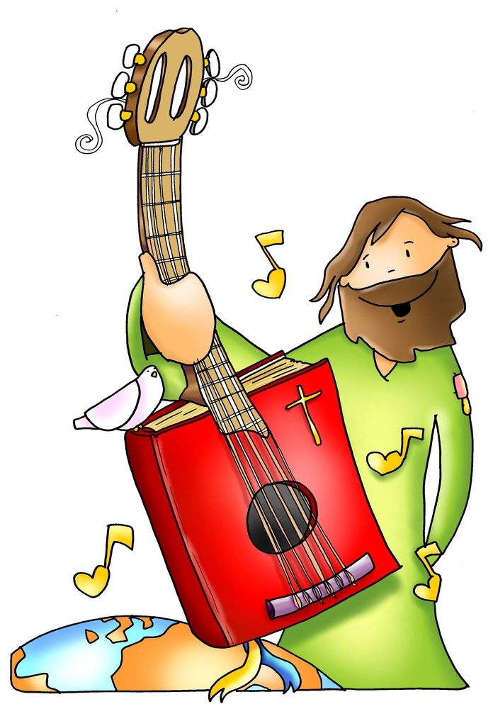
VENGO
Ya no hay palabras que deba callar,
ya no hay motivos para no cantar.
Hoy he sentido la presencia de Dios,
pues soy más fuerte, hoy tengo su amor.
Y vengo con el corazón bien lleno
de esperanza y de mil sueños,
hoy es día para amar.
Y quiero gritarle al mundo entero
que hay un Dios verdadero
y que nos vino a salvar.
Himno de la Comunidad parroquial Cristo Redentor
1/4

Slide 34
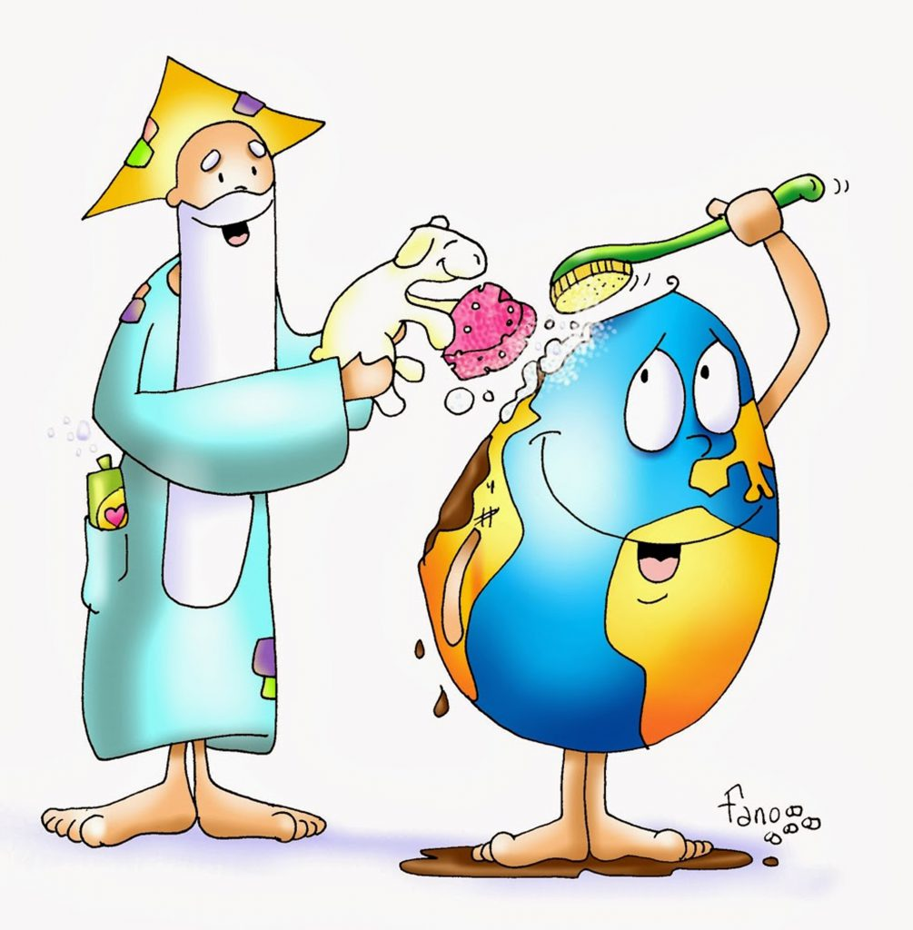

Tengo una cosa que te quiero contar,
hay un planeta que debemos cuidar.
Es nuestra casa, Dios nos la regaló,
en tu mano está dejarla aún mejor.
Y vengo con el corazón bien lleno
de esperanza y de mil sueños,
hoy es día para amar.
Y quiero gritarle al mundo entero
que hay un Dios verdadero
y que nos vino a salvar.
Himno de la Comunidad parroquial Cristo Redentor
2/4

Slide 35
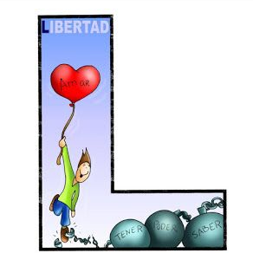

Si eres valiente este es tu lugar,
un sitio nuevo para la libertad.
Aquí no importa tu condición,
ya que Él te quiere tal cual te creó.
Y vengo con el corazón bien lleno
de esperanza y de mil sueños,
hoy es día para amar.
Y quiero gritarle al mundo entero
que hay un Dios verdadero
y que nos vino a salvar.
Himno de la Comunidad parroquial Cristo Redentor
3/4

Slide 36
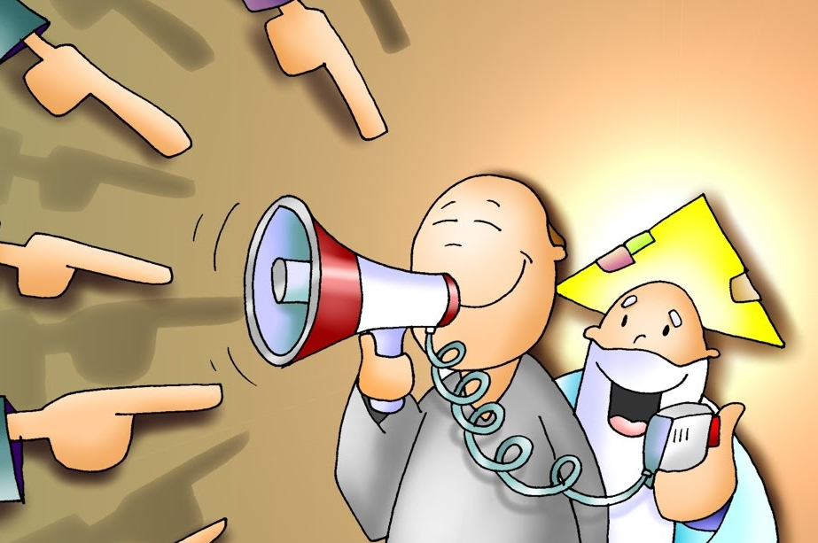
Dame tu mano, ya no hay marcha atrás.
Es nuestra historia la vamos a cambiar.
El sol que brilla para todos salió,
grita y haz ruido, tú eres su voz.
Y vengo con el corazón bien lleno
de esperanza y de mil sueños,
hoy es día para amar.
Y quiero gritarle al mundo entero
que hay un Dios verdadero
y que nos vino a salvar (BIS)
Himno de la Comunidad parroquial Cristo Redentor
4/4

Slide 37

¡FELIZ DÍA DEL SEÑOR!
¡COMPÁRTELO CON LOS DEMÁS!

